Slide 1


Chào mừng quý thầy cô
Về dự giờ lớp 7H
MÔN: TOÁN
GV: NGUYỄN THỊ HIỀN

Slide 2
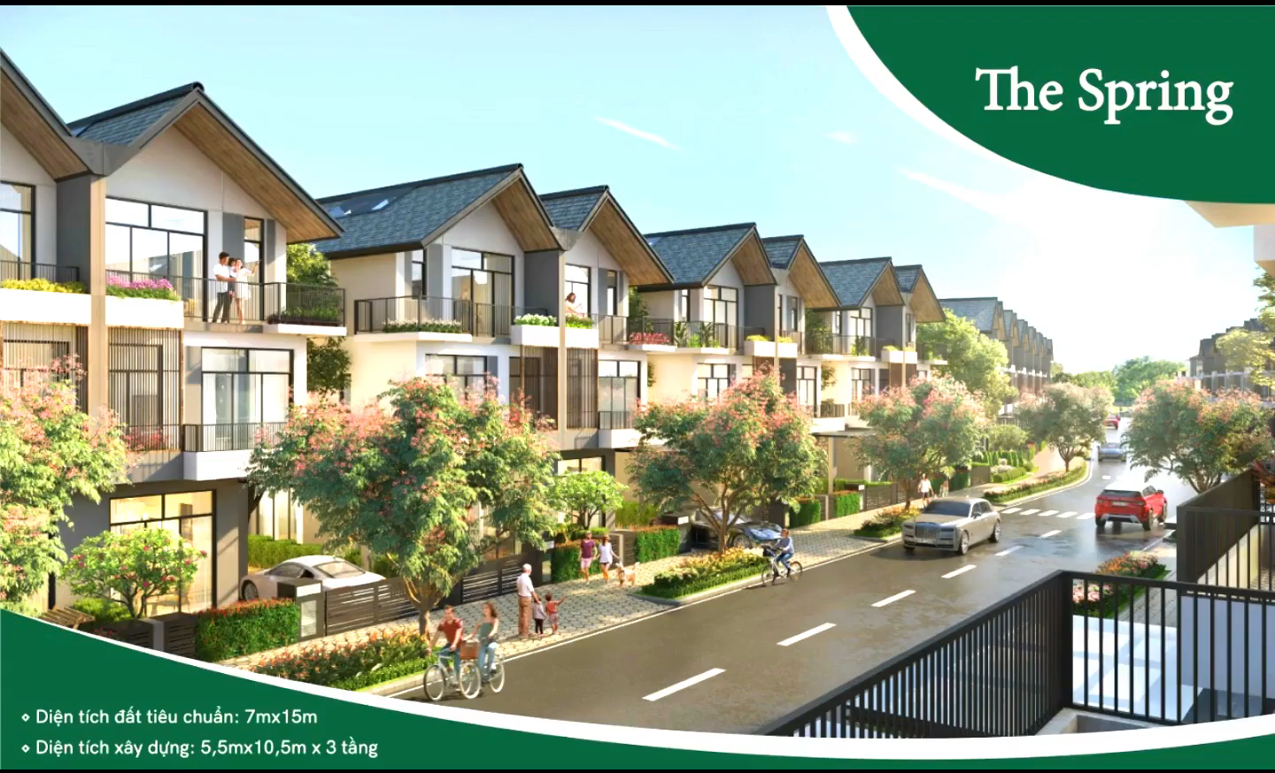

Slide 3
CHƯƠNG IV
TAM GIÁC BẰNG NHAU
1
Tổng các góc trong một tam giác.
Hai tam giác bằng nhau. Trường hợp bằng nhau thứ nhất của tam giác.
2
3
Trường hợp bằng nhau thứ hai và thứ ba của tam giác.
4
Các trường hợp bằng nhau của tam giác vuông.
5
Tam giác cân. Đường trung trực của đoạn thẳng.

Slide 4


Đây là một viên gạch
hình tam giác
Người ta có thể xếp các viên gạch hình tam giác giống hệt nhau để trang trí như sau :
Hãy quan sát hình, em có nhận xét gì về ba góc tại mỗi đỉnh chung của ba tam giác? Từ đó rút ra kết luận gì về vị trí của ba điểm A, B, C ?

Slide 5
Tiết 27
BÀI 12: TỔNG CÁC GÓCTRONG MỘT TAM GIÁC
* Tổng các góc trong một tam giác

Slide 6
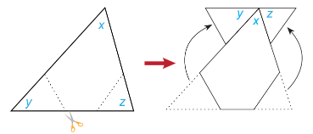
HOẠT ĐỘNG
Ở nhà (hoạt động cá nhân)
1) Vẽ tam giác MNP bất kì, đo 3 góc, tính tổng 3 góc
2) Cắt rời một tam giác ABC từ một tờ giấy.
Cắt hai góc B và góc C ghép lên góc A như hình
B
A
C
A
B
C

Slide 7

HOẠT ĐỘNG
Hoạt động nhóm đôi (2 phút)
A
1. So sánh tổng số đo ba góc của mỗi tam giác MNP mà các thành viên trong nhóm đã chuẩn bị => Rút ra nhận xét.
2. Dự đoán tổng số đo các góc của tam giác ABC ban đầu.
B
C
B
A
C
A
B
C

Slide 8
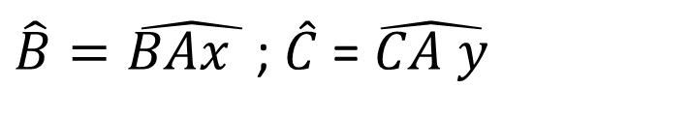
Định lí:
Tổng ba góc của một tam giác bằng 180⁰

x
y
GT
1
2
3
4
5
6
7
8
9
10
KL
Chứng minh:
Qua A kẻ đường thẳng xy song song với BC.
Vì xy // BC nên ta có:
$\hat{B}=\hat{BAx }$; $\hat{C}$ = $\hat{CA y}$
(các cặp góc so le trong )
Do đó :
$$\hat{A}+\hat{B}+\hat{C}=\hat{BAC}+\hat{BAx}+\hat{CAy}=\hat{xAy}=180^{o}$$

Slide 9



Ba điểm A, B, C thẳng hàng.

Slide 10


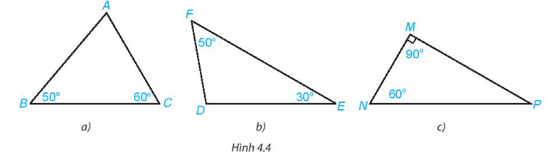


Tính số đo các góc A, D, P trong hình 4.4
Ví dụ
Trong tam giác ABC ta có:
Do đó :
Tương tự, trong tam giác DEF ta có:
trong tam giác MNP ta có:

Slide 11

Chú ý
Trong hình 4.4 :
Cạnh góc vuông
70º
100º
30º
Cạnh huyền
- Tam giác ABC có ba góc đều nhọn gọi là tam giác nhọn.
- Tam giác DEFcó một góc tù gọi là tam giác tù.
- Tam giác MNP có một góc vuông gọi là tam giác vuông.
Tam giác MNP vuông tại M,
MN và MP là hai cạnh góc vuông, NP là cạnh huyền.

Slide 12

Luyện tập: Cho tam giác ABC vuông tại A. Tính tổng hai góc B và C.
A
Giải:
Trong tam giác ABC ta có: $\hat{A}+\hat{B}+\hat{C}=180^{o}$.
C
B
Mà tam giác ABC vuông tại A nên $\hat{A}=90^{o}$
Do đó: $90^{o}+\hat{B}+\hat{C}=180^{o}⇒\hat{B}+\hat{C}=180^{o}−90^{o}=90^{o}$
Nhận xét:
Hai góc có tổng bằng 90⁰ được gọi là hai góc phụ nhau.
Trong tam giác vuông, hai góc nhọn phụ nhau.

Slide 13
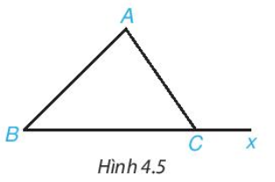
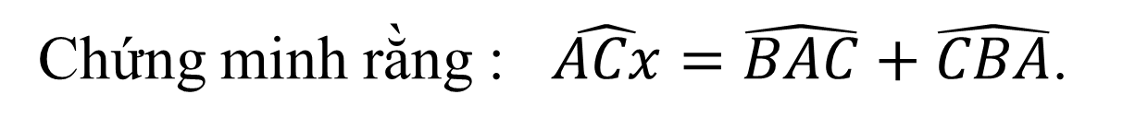
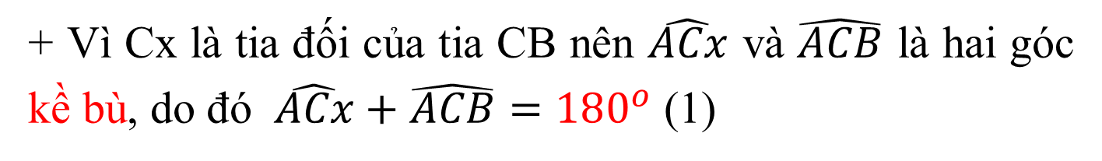
Vận dụng :
Cho tam giác ABC và Cx là tia đối của tia CB ( H 4.5)
Chứng minh rằng : $\hat{ACx}=\hat{BAC}+\hat{CBA}$.
Chứng minh:
+ Vì Cx là tia đối của tia CB nên $\hat{ACx}$ và $\hat{ACB}$ là hai góc kề bù, do đó $\hat{ACx}+\hat{ACB}=180^{o}$ (1)
+ Xét tam giác ABC có: $\hat{BAC}+\hat{CBA}+\hat{ACB}=180^{o}$ (2)
Từ (1) và (2) suy ra: $\hat{ACx}=\hat{BAC}+\hat{CBA}$.
Nhận xét:
Góc ACx được gọi là góc ngoài tại C của tam giác ABC.
Góc ACx không kề với hai góc A và B của tam giác ABC.
- Mỗi góc ngoài của tam giác có số đo bằng tổng số đo hai góc trong không kề với nó.

Slide 14





VÒNG QUAY
MAY MẮN
10
Mất lượt
1
2
5
9
9
Mất lượt
10
4
3
6
1 điểm +
Vỗ tay
QUAY

Slide 15



Câu1
B
Cho tam giác ABC như hình vẽ bên
Khi đó số đo góc B
bằng bao nhiêu ?
115⁰
25⁰
C
A
A. 90⁰
B. 60⁰
C. 140⁰
D. 40⁰

Slide 16
Câu 2
Trong các phát biểu sau, phát biểu nào không đúng?
A. Tam giác có một góc vuông là tam giác vuông
B. Tam giác có một góc nhọn là tam giác nhọn
C. Tam giác có một góc tù là tam giác tù.
D. Tam giác có ba góc nhọn là tam giác nhọn

Slide 17
Câu 3
Cho tam giác MNP vuông tại M, góc N bằng hai lần góc P. Góc P bằng bao nhiêu ?
N
M
P
A. 30⁰
B. 40⁰
C. 50⁰
A. 60⁰

Slide 18
Câu 4
Cho hình vẽ bên. Số đo x bằng?
A. 49⁰
B. 40⁰
C. 50⁰
D. 98⁰

Slide 19
Câu 5
Số đo z trong hình vẽ là:
71⁰
z
68⁰
Đáp án:
z= 139⁰

Slide 20
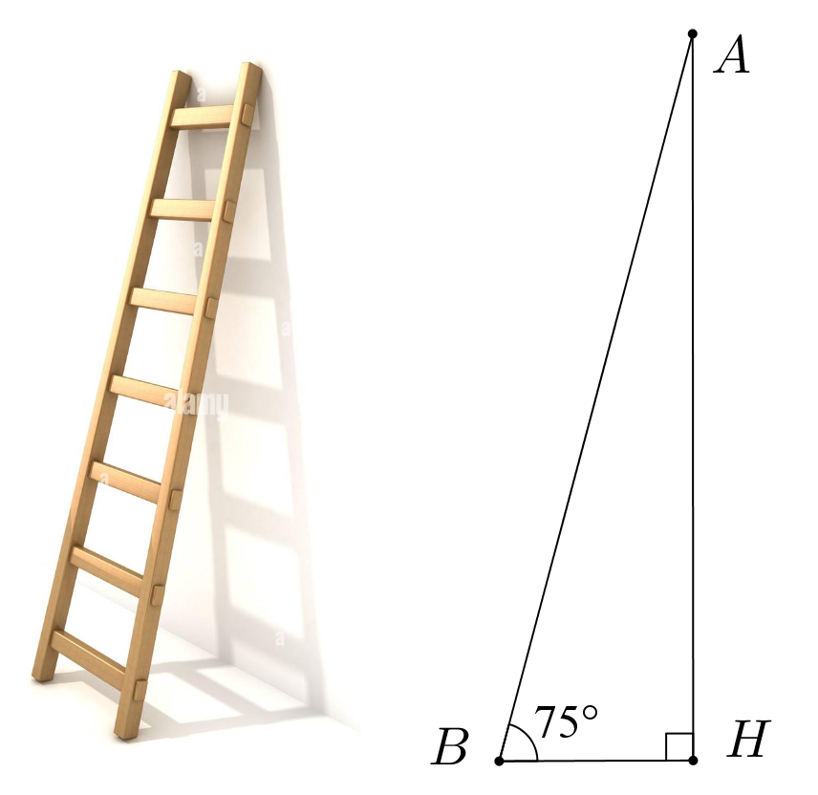
Câu 6
Hình vẽ sau đây mô tả một chiếc thang đặt dựa vào tường được mô tả bởi tam giác ABH, góc tạo bởi thang với mặt đất là 75⁰. Khi đó góc tạo bởi đỉnh thang với tường có số đo là … độ.
Đáp án:

Slide 21
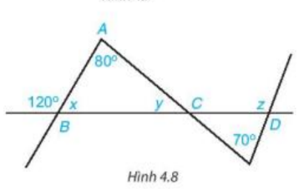
HƯỚNG DẪN VỀ NHÀ
Học thuộc định lý tổng các góc trong một tam giác.
Làm các bài tập trong SGK: 4.1; 4.2; 4.3 trang 62.
Hướng dẫn làm bài 4.3
+ Tính x dựa vào tính chất hai góc kề bù
+ Tính y dựa vào tổng các góc trong một
tam giác
+ Tính z: . Tính góc tại đỉnh C dựa vào
tính chất hai góc đối đỉnh.
. Tính z dựa vào tính chất góc ngoài của tam giác.

